Slide 1
SYSTEM TWORZENIA AKTUALIZACJI I DOSTĘPU DO INFORMACJI O SKAZANYCH ELEMENTEM WIEDZY
W ZWALCZANIU PRZESTĘPCZOŚCI
SŁAWOMIR STRZYKOWSKI Instytut Badań Systemowych PAN
W artykule przedstawiono wykorzystanie systemu ekspertowego „NOE” do aktualizacji i dostępu do informacji o skazanych i tymczasowo aresztowanych. Omówiono założenia i funkcjonalność zintegrowanego systemu „Centralna Baza Danych Osób Pozbawionych Wolności Noe.NET”. Przedstawiono sposób wykorzystania systemów informatycznych „Noe”oraz „Noe.NET”
w kontekście działań prewencyjnych oraz resocjalizacyjnych zmierzających do zwalczania przestępczości.

Slide 2
W 1994 roku w Centralnym Zarządzie Służby Więziennej wdrożono system „Kartoteka Skazanych i Tymczasowo Aresztowanych” (KSITA), umożliwiający zbieranie informacji dotyczących osób pozbawionych wolności. System miał na celu przetwarzanie podstawowych danych osób tymczasowo aresztowanych, skazanych i ukaranych, pozbawionych wolności obecnie lub w przeszłości, tj. danych dotyczących sytuacji prawnej osadzonych (orzeczeń i postanowień o zastosowaniu tymczasowego aresztowania) oraz danych dotyczących aktualnych i archiwalnych pobytów osadzonych w jednostkach penitencjarnych. Informacje zasilające bazę danych KSITA pochodziły z zakładów karnych i aresztów śledczych
i przekazywane były w formie standardowych druków „papierowych”, wypełnianych ręcznie. Druki te, w ilości około 1 miliona rocznie przesyłane były pocztą.

Slide 3
W 1996 roku, za zgodą Ministra Sprawiedliwości, udostępniono część danych (w formie repliki bazy danych) gromadzonych w KSITA Komendzie Głównej Policji. Informacje te są za pośrednictwem policyjnej sieci teleinformatycznej udostępniane jednostkom organizacyjnym niższego szczebla.
W 1998 roku Służba Więzienna opracowała i wdrożyła we wszystkich aresztach śledczych i zakładach karnych (156 jednostek penitencjarnych) komputerowy system ewidencji skazanych i tymczasowo aresztowanych „NOE”1. Oprogramowanie umożliwiało przetwarzanie następują-cych informacji dotyczących osób pozbawionych wolności:

Slide 4
Faktu przyjęcia, zwolnienia lub wytransportowania do i z jednostki penitencjarnej;
• Danych osobowych i identyfikacyjnych;
• Sytuacji prawnej osadzonych (orzeczeń i postanowień
o zastosowaniu tymczasowego aresztowania);
• Pobytów poza jednostką (przepustki, ucieczki, konwoje);
• Rozmieszczenia osadzonych w jednostce;
• Informacji o współuczestnikach przestępstwa;
• Wyznaczonych terminów czynności procesowych.
Dane do KSITA przekazywane były zwykłą pocztą
w formie wydruków komputerowych.

Slide 5
W 2000 roku w AŚ i ZK wdrożono kolejną wersję programu NOE – „NOE 2000”. Aplikacja umożliwiała:
• Przetwarzanie danych w szerszym niż dotychczas zakresie;
• Wykonywanie automatycznych wydruków kierowanych do sądów i prokuratur;
• Kontrolę wprowadzanych danych (poprzez włączenie do programu narzędzi analizujących i raportujących);
• Sporządzanie dynamicznych zestawień i statystyk;
• Zaawansowane wyszukiwanie danych według definiowanych przez użytkownika kryteriów.
Jednocześnie wdrożono aplikację „NoeMillennium” umożliwiającą transfer danych z programu „NOE”do innej jednostki penitencjarnej.

Slide 6
W 2000 roku wdrożono ponadto aplikację „NoePro” umożliwiającą przekazywanie w formie elektronicznej informacji dotyczącej planowanych przepustek osób pozbawionych wolności. Pozwoliło to zastąpić niewydolny i niesprawdzający się w praktyce system polegający na przekazywaniu Policji informacji w tym zakresiena „papierowych” drukach.
W 2001 roku dokonano rozbudowy
i przebudowy programu KSITA, przygotowując aplikację umożliwiającą przyjmowanie danych
z programu „NOE” wyłącznie w formie elektronicznej.

Slide 7
Kolejna wersja – „NOE Odyseja 2001” umożliwiała:
• Przetwarzanie „w tle” informacji podlegających wyeksportowaniu do programu KSITA;
• Eksport tych danych do Biura Informacji i Statystyki CZSW (w ramach, którego funkcjonuje system KSITA)
w postaci zaszyfrowanych plików przesyłanych pocztą elektroniczną;
• Współpracę i wymianę danych z opracowanym przez Słu bę Więzienną programem „TransNoe”, wykorzystywanym w Okręgowych Inspektoratach SW do kompleksowego zarządzania transportami;
• Kontrolę i nadzór nad prawidłowością przekazywanych danych.

Slide 8
Obecnie, we wszystkich zakładach karnych
i aresztach śledczych funkcjonuje wdrożona w 2003 r. wersja „NoeAvalon”, zawierająca dodatkowe moduły (penitencjarny i ochronny) oraz algorytm rozmieszczania osadzonych „Avalon”.
Dane przekazywane do KSITA udostępniane są Komendzie Głównej Policji oraz Krajowemu Rejestrowi Karnemu.
W pierwszym półroczu 2005 r. w Służbie Więziennej zostanie wdrożony system „Centralna Baza Danych Osób Pozbawionych Wolności Noe.NET” umożliwiający dostęp do danych (wprowadzanie, aktualizacja, pobieranie) w trybie czasu rzeczywistego („on-line”).

Slide 9
Ekspertowy System Ewidencji Skazanych i Tymczasowo Aresztowanych „NOE”
System ekspertowy to dowolny program komputerowy, który na podstawie szczegółowej wiedzy może wyciągać wnioski
i podejmować decyzje, działając w sposób zbliżony do sposobu rozumowania człowieka. Zawiera wiedzę rzeczywistych ekspertów na dany temat oraz sposoby rozwiązania przez nich problemów zapisane w postaci bazy wiedzy. Moc systemu ekspertowego tkwi w zakodowanej w nim wiedzy. Dlatego, aby zbudować dobry system ekspertowy, należy go wyposażyć
w bazę wiedzy z dużą ilością dobrej jakości, specyficznej wiedzy o danym procesie.
Wykorzystywana w służbie Więziennej aplikacja „NOE” spełnia wymogi regułowego systemu ekspertowego. Posiada wyodrębnioną bazę wiedzy, mechanizm wnioskowania oraz moduł komunikacji z użytkownikiem.

Slide 10
„NOE” jest systemem regułowym – zawiera bazę wiedzy umożliwiającą rozwiązanie problemu. Baza wiedzy zapisana jest w postaci: reguł prostych, (JE ŻELI przesłanka TO WNIOSEK) oraz reguł złożonych: koniunkcją przesłanek (spójnik „i”), alternatywą przesłanek (spójnik „lub”) lub koniunkcją wniosków.
Przykład reguły złożonej:
JEŻELI przyczyna_zdjecia_z_ewidencji_jednostki = zgon i
ilosc_orzeczen_zakonczonych_zgon > 0
TO komunikat (‘w polu miejsce_pobytu wprowadź miejsce pochowania zwłok’)
W PRZECIWNYM RAZIE komunikat (‘NOE wykrył, że żadne z orzeczeń nie zostało zakończone z powodu zgonu...’)

Slide 11
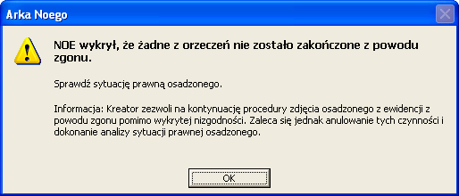
Komunikat systemu „NOE” po „odpaleniu” reguły będącej koniunkcją przesłanek

Slide 12
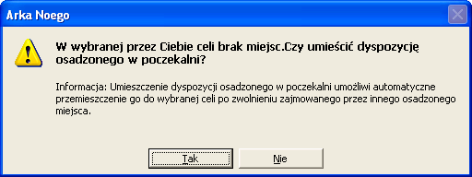
System NOE jest systemem doradczym – prezentuje rozwiązania problemu, które u ytkownik jest w stanie ocenić i ewentualnie odrzucić lub zarządzić inne rozwiązanie.

Slide 13
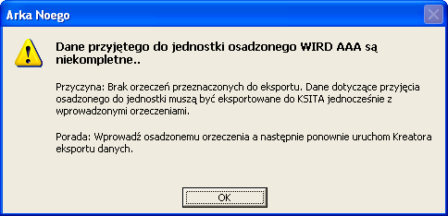
„NOE” jest systemem z logiką wielowartościową i z wiedzą pełną. Jest ponadto systemem krytykującym – zadaniem systemu jest analiza poprawności danych wejściowych i komentarz podanego rozwiązania.

Slide 14
„NOE” jest systemem podejmującym decyzję – został zaprojektowany tak, aby w czasie rzeczywistym podejmować decyzje za człowieka o konieczności transferowania faktów z bazy wiedzy do bazy centralnej („KSITA”). Komunikacja z użytkownikiem w „NOE” odbywa się poprzez interfejs użytkownika i pozwala na współpracę i porozumiewanie się z systemem. Zestaw kreatorów umożliwia wprowadzanie, edycję oraz usuwanie informacji dotyczących osób pozbawionych wolności. Przeglądarki prezentują dane dotyczące poszczególnych zagadnień. Kalendarze wyświetlają dane w postaci pogrupowanej według dat. Menedżerowie zarządzają wydrukami i analizą danych. Rejestry umożliwiają zaawansowane wyszukiwanie wielokryterialnych informacji dotyczących zarówno osadzonych jak i jednostki penitencjarnej.

Slide 15
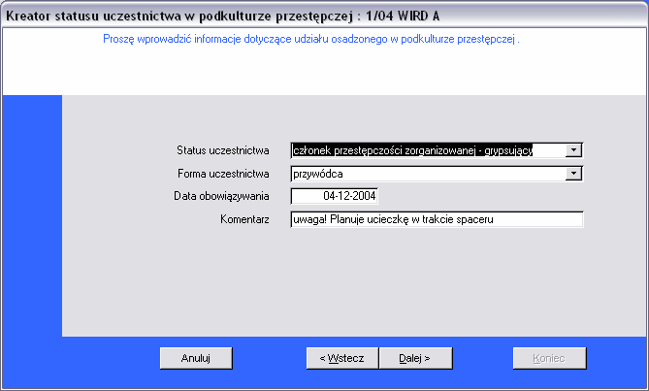

Slide 16
Wbudowany algorytm „Avalon” umożliwia automatyczne i suboptymalne rozmieszczanie osadzonych w miejscach zakwaterowania. Do formalnego opisu formalnych kryteriów i ograniczeń rozmieszczenia osadzonych zastosowano rachunek predykatów.
Przykład ograniczenia dotyczącego rozmieszczania osadzonych zaliczonych do kategorii „niebezpiecznych” (NB) zapisanego w rachunku predykatów:
R.8.: ∃ x, y, c x≠y : NB(x, c)∩¬NB(y, c)⇒PRO(c)=F
R.8a.: ∃ x, y, c x≠y : NB(x, c)∩NB(y, c)⇒PRO(c)=T.

Slide 17
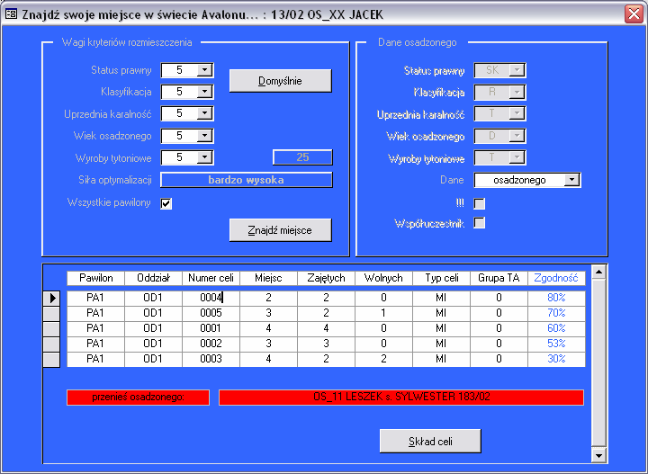

Slide 18
Centralna Baza Osób Pozbawionych Wolności „Noe.NET” - fundusz PHARE 2002 - cele
Całkowite zintegrowanie systemów „KSITA” oraz „NOE” poprzez utworzenie nowej, centralnej bazy danych osób pozbawionych wolności (wyeliminowanie 156 baz lokalnych w ZK / AŚ);
• Udostępnienie systemu dla wszystkich zakładów karnych, aresztów śledczych, okręgowych inspektoratów SW, Centralnego Zarządu SW (przewidywana liczba użytkowników wyniesie docelowo około 6.000);
• Zasilanie centralnej bazy danych wyłącznie w trybie czasu rzeczywistego (dostęp „online” ze stacji roboczych / terminali);
• Rozszerzenie zakresu danych o dodatkowe informacje;
• Udostępnienie danych w trybie zapytań dla Systemu Informacyjnego Prokuratur (SIP), Krajowego Rejestru Karnego (KRK), Komendy Głównej Policji (KGP) oraz innych podmiotów uprawnionych do uzyskiwania informacji o osobach pozbawionych wolności;

Slide 19
Aplikacja zbudowana jest w oparciu o architekturę trójwarstwową. Interfejs ekranowy został zaprojektowany w Microsoft VisualStudio.NET. Dane składowane są w relacyjnej bazie danych Oracle 9i.

Slide 20
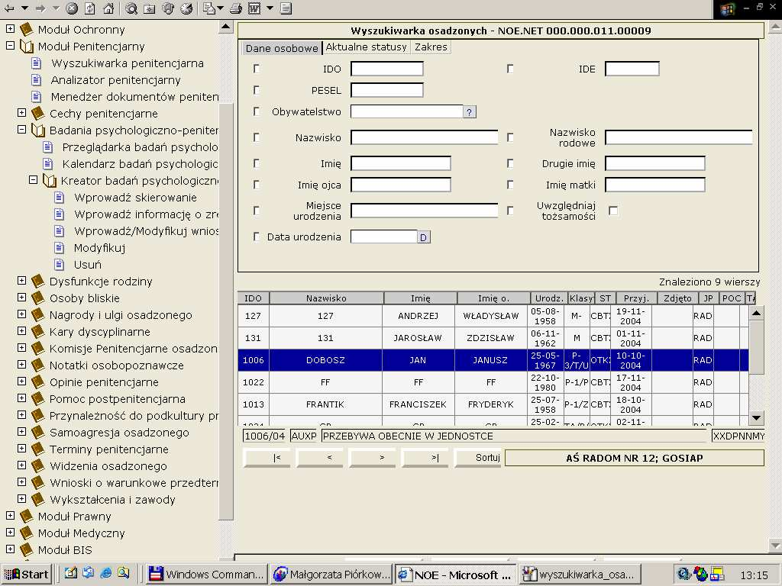

Slide 21
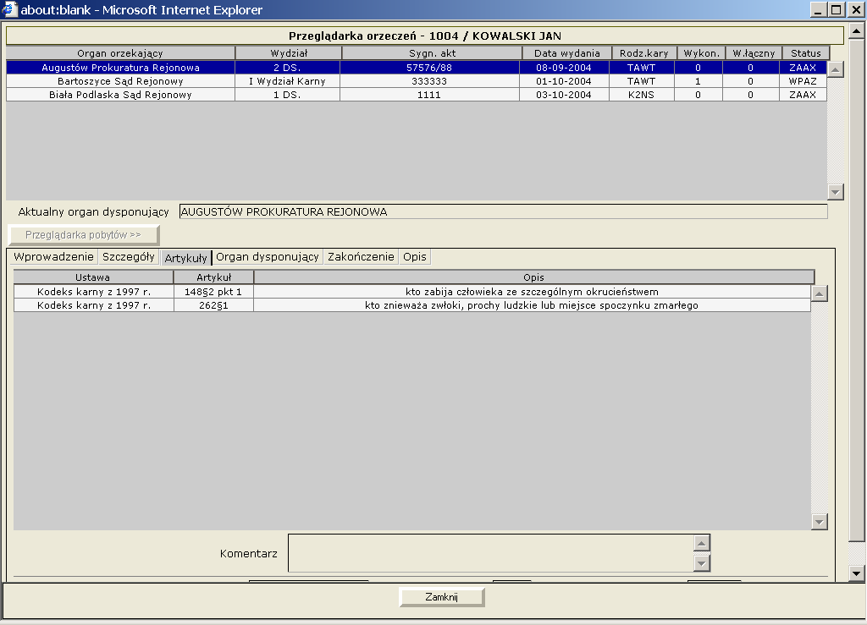

Slide 22
W systemie „NOE” dane osób pozbawionych wolności przechowywane są w relacyjnej bazie danych. Łącznie gromadzonych jest ponad 300 informacji o osadzonych.
W systemie „Noe.NET” ilość przetwarzanych informacji wzrośnie trzykrotnie.
Informacje (dane umieszczone w kontekście) pogrupowane są w kategorie obiektów: przeglądarki, kalendarze, rejestry, analizatory i menadżerowie. Kontekst jest ściśle powiązany ze zdarzeniami występującymi w jednostce penitencjarnej i dotyczącymi poszczególnych osadzonych.
Wiedza to przetworzona informacja, wykorzystywana przez ekspertów wiedzy i dystrybuowana kanałami wiedzy Słu by Więziennej. Wiedza stanowi wierzchołek piramidy wiedzy o osobach pozbawionych wolności.

Slide 23
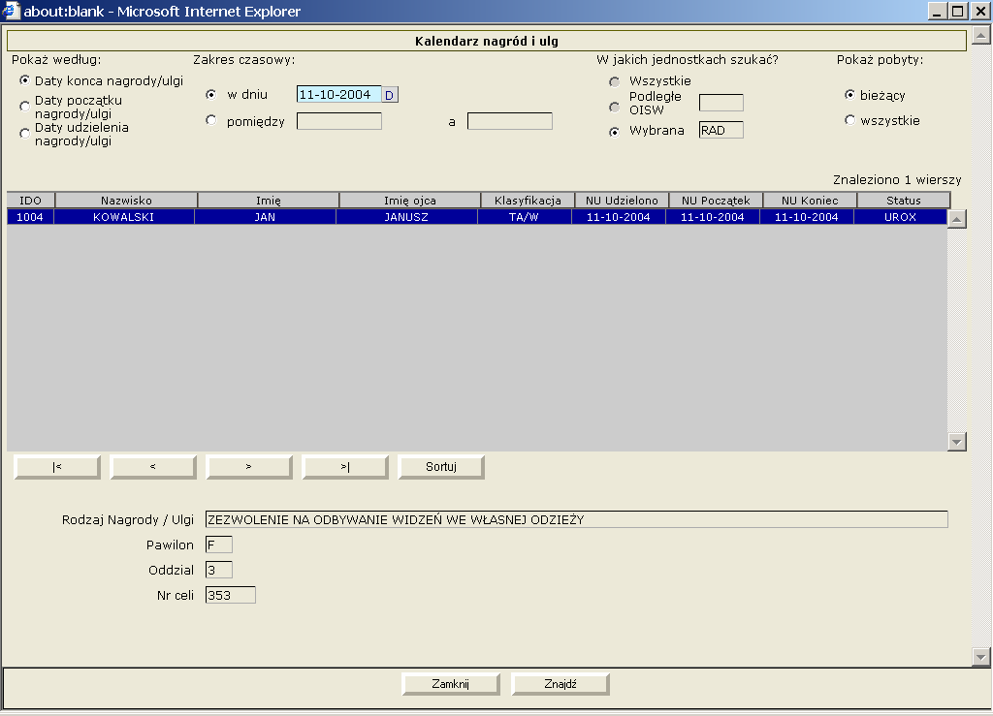

Slide 24
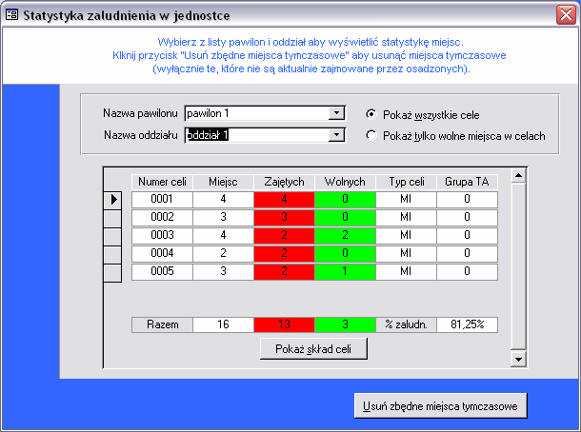

Slide 25
Na szczycie piramidy często umieszczana jest dodatkowo MĄDROŚĆ, która stanowi sztukę zamiany wiedzy na pieniądze z eliminacją działań przestępczych.
W tym kontekście MĄDROŚĆ SŁUŻBY WIĘZIENNEJ „to umiejętność zmiany postawy osadzonego z wykorzystaniem danych, informacji (umieszczonych
w kontekście) oraz interpretowanej wiedzy skutkująca eliminacją działań przestępczych”.
Ta mądrość nie jest jednak wyłącznie wynikiem wykorzystywania w Służbie Więziennej systemu informatycznego, umożliwiającego tworzenie aktualizacji
i dostępu do informacji o skazanych i tymczasowo aresztowanych.

Slide 26
Mądrość stanowi sumę działań podejmowanych przez ludzi (funkcjonariuszy, w szczególności wychowawców
i psychologów) oraz środków technicznych wspomagających ich pracę (w tym system „NOE”).
Dlatego też, uwzględniając niezmiernie istotny czynnik ludzki, MĄDROŚĆ SŁUŻBY WIĘZIENNEJ „to umiejętność zmiany postawy osadzonego przez zespół wychowawczy (składający się z funkcjonariuszy i pracowników SW), wykorzystujący dane, informacje (umieszczone
w kontekście) oraz interpretujący wiedzę w taki sposób, że skutkuje to eliminacją działań przestępczych”.

